Slide 1


财务信息查询系统功能介绍
叁

Slide 2
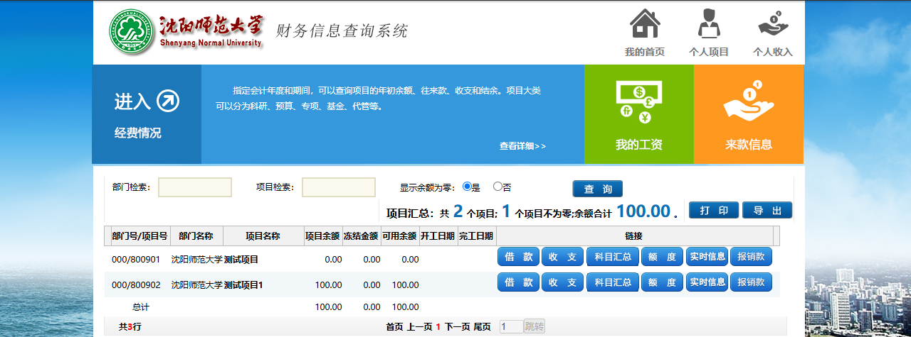
财务信息查询系统功能介绍
点击“财务信息查询系统”，进入如下界面，可查询本人工资收入情况和所有项目的收支、余额、报销明细等信息。

Slide 3
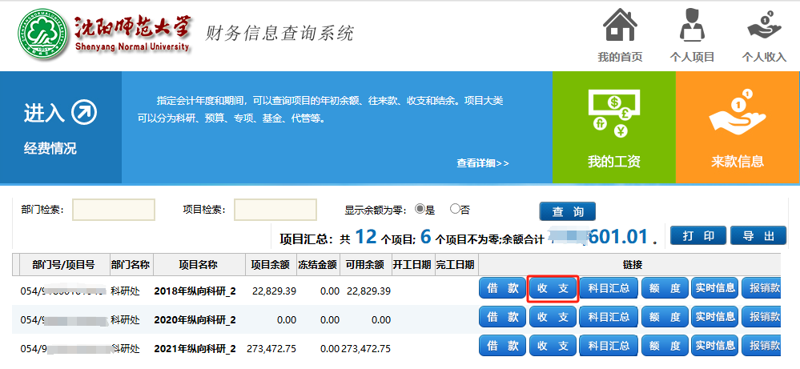
财务信息查询系统功能介绍 （一） 查看报销单据图片
在财务信息查询系统界面，找到要查询的项目，点击“收支”按钮调出明细账。

Slide 4
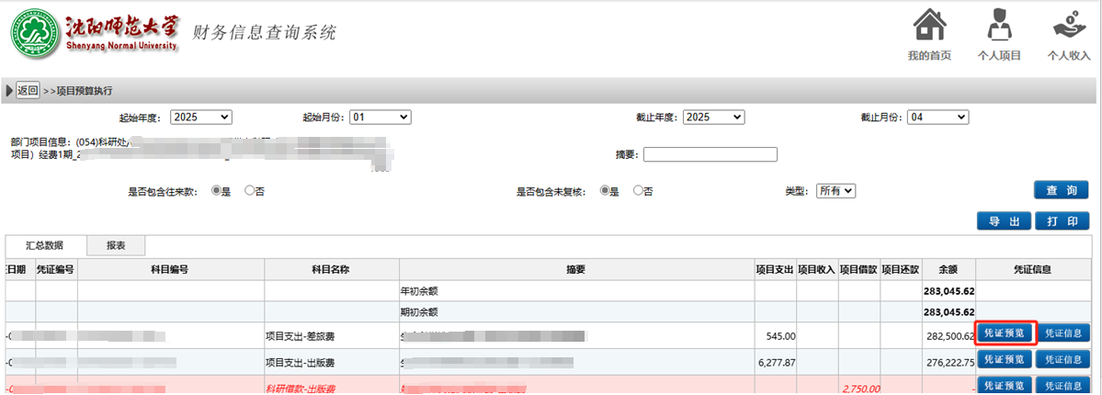
财务信息查询系统功能介绍 （一） 查看报销单据图片
选择需要查看的凭证编号，点击“凭证预览”。

Slide 5
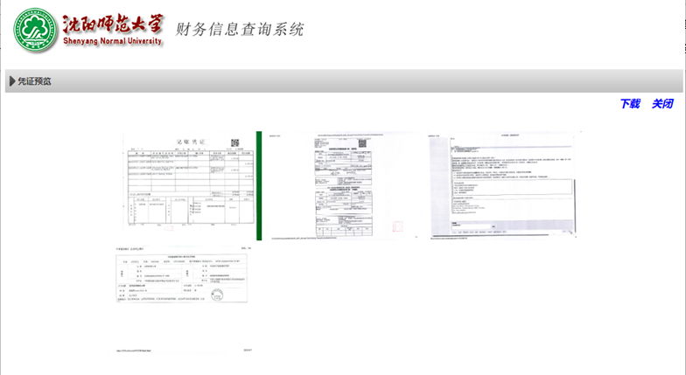
日常报销业务操作流程 （一） 查看报销单据图片
可预览到该张凭证的原始单据扫描件。如需下载凭证影像，点击【下载】即可。

